Slide 1
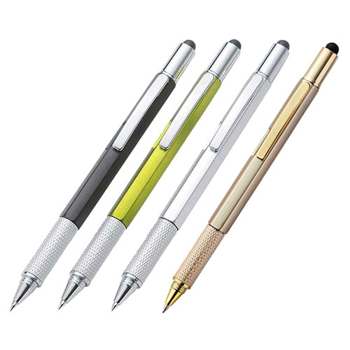
【提案書】
タッチペン付マルチツールペン
特徴
今やビジネスシーンにも欠かすことのできないタブレットを、手軽に正確に操作できるタッチペン機能付きのボールペンです。ビジネスシーン向けのノベルティグッズとして人気です。
納期
納期スペース
仕様
素 材：ABS、スチール、鉄
サイズ：15×11×148mm（包装形態：透明袋）
重 量：約14g
機 能：ボールペン、タッチペン、スケール、水平器、プラスドライバー、マイナスドライバー
備 考：ブラック・グリーン・シルバー
ドイツ製黒インク使用/0.7mm
お見積
お見積りスペース

